Slide 1
Разработка расширения для Google Chrome
Выполнили:
Кутольвас М.В.
Филиппова М.Е.
Б8118 – 09.03.03 пикд.
2021г.

Slide 2

Цель проекта.
Автоматизация действий на сайте.

Slide 3


Обзор решений.
Selenium IDE
EveryStep

Slide 4

Работа расширения.
1
Установка расширения
5
Автоматическое сохранение файла
Вставка файла по кнопке Esc
2
Включение записи
6
Выполнение действий на странице
Проигрывание сценария из файла
3
7
4
Выключение записи

Slide 5

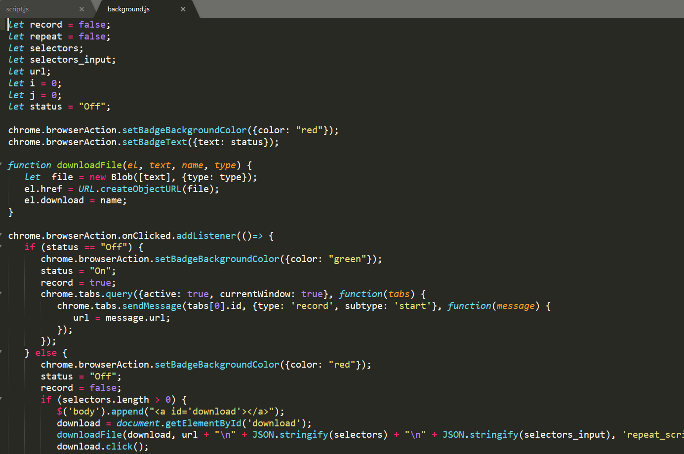
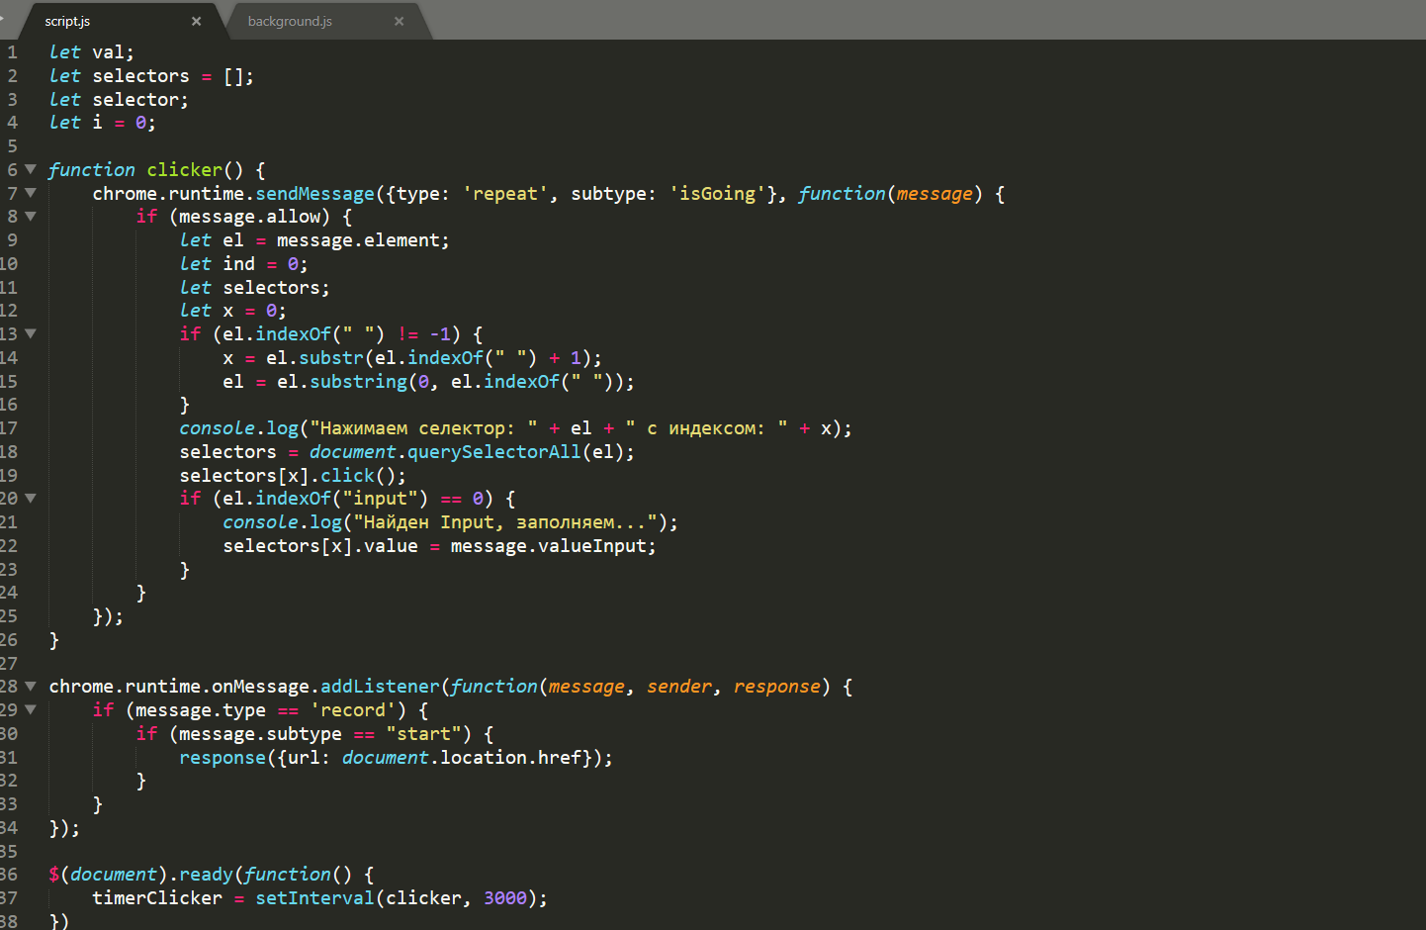
Разработка расширения.
background.js
script.js

Slide 6
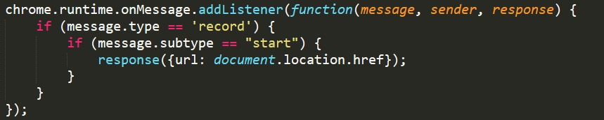
Отправка и прием сообщений.

Slide 7
Использование селекторов.
tag.class#id
tag.class#id index

Slide 8
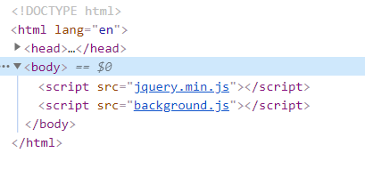

Сохранение файла.
repeat_script.json

Slide 9


Загрузка файла.

